Slide 1

云联盟
聚合线上线下企业、商家、创业者资源，整合所有商品信息资源和消费用户群体，聚焦云电子商务，助力电子商务腾飞，共同合作，共谋发展，共同成长，共赢未来，共同创建云端化商务经济新秩序。

Slide 2


Slide 3

云护航 商无忧

Slide 4
新一代公司的三个定位
产品开发商
云客户端网站
服务提供商
电子商务运营支持
联盟运营商
云计划联盟平台

Slide 5
云联盟服务对象
经营者
企业商家
消费者
为投资者和 不甘平庸、怀抱梦想的平民百姓带来无限商机 ；
为苦于无法把自己的产品推向更大市场的中小企业带来海量的分销渠道和消费资源；
为苦于耗费太多时间选购生活品的消费者带来便利和实惠；

Slide 6
新一代云电子商务服务端
云服务端
为全球联盟客户端及用户提供数据接口服务的责任。
由SNS、电子商务、通信平台和电子银行多个系统平台组成的数据处理中心。

Slide 7
新一代云电子商务客户端
客户端
为企业、商家、个人创业者量身打造的电子商务平台，提供一站式的、全过程的商务服务。
上传产品到服务端共享而获得订单.

Slide 8
云商务工作原理
以云服务端为中心
企业
商家
客户端
共享、联盟
消费者
经营者

Slide 9
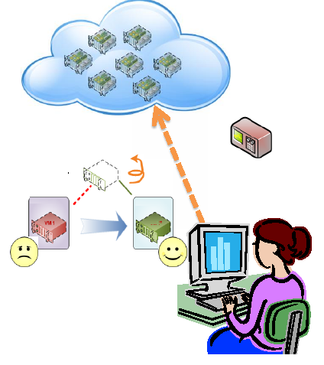
1、持卡消费者----VIP贵宾金卡
精明消费 轻松理财
一卡在手 走遍全球
体验现代时尚消费
挖掘家里消费黄金
消费赢积分，积分返现金，花钱又赚钱

Slide 10
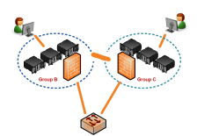
2、加盟商家---线上线下店铺
启动顾客忠诚度计划
低成本的共享云计划联盟平台庞大的消费资源
，从而大幅增加营业额。
以《云计划联盟平台通用积分卡》作为营销工具，无须投入，
即可通过促销方式招揽顾客。
节省自身构建积分系统的大笔投入:
软件、技术、方案、维护、硬件及人力等所有的事情交给云计划联盟平台来做。

Slide 11
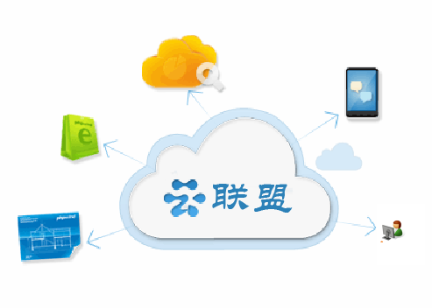
3、云计划联盟经营管道
谋求合作共赢 共享核心优势
诚信 分享 共赢
为经营者构建云客户端网站，就业又创业
帮助联盟伙伴永久锁定消费群体与联盟利益管道

Slide 12
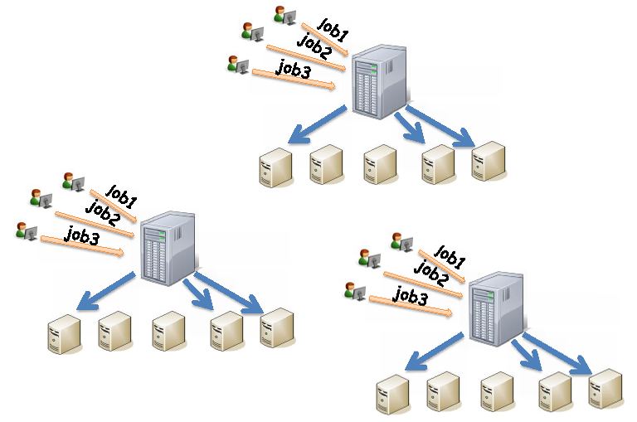
云计划联盟渠道示意图
批发商
代理商
分销商

Slide 13
云计划联盟平台经营理念
省钱 又 赚钱 就业又创业
自己消费
让别人消费
经营云客户端网站

Slide 14
云联盟经营规则与盈利方案

Slide 15
1、消费用户
用户通过身份证注册，免费获取全球联盟VIP贵宾卡。
------省钱又方便
（普通用户、黄金会员、白金会员）
积分权：自然消费，无时间限止累积
0-199 返利3% 普通用户
200-499 返利5% 黄金会员
500-999 返利10% 白金会员

Slide 16
2、客户端网站
条件：
1）累计1000积分 ，拥有经销 商权益（先消费，后经营）。
2）直接购买云客户端网站管理系统，通过网站交易获得联盟利益。 （边经营，边消费）
权利：
1.拥有能够独立运营的客户端网站管理系统。
2.15%返利权
3.建立联盟运营体系，永久锁定消费群体和联盟网络权益。
4.代理分销云客户端网站及云联盟平台所有商品。
5.全国招商经销权
6.联盟积分

Slide 17
渠道管理体系
分销商（一级分销商、二级分销商、三级分销商）
拥有21%至31%的分销利润差价。
代理商（一级代理商、二级代理商、三级代理商）
拥有35%至45%的代理利润差价。
批发商（一级批发商、二级批发商、三级批发商）
拥有49%至59%的批发利润差价。
运营官（区域运营官、首席运营官）
拥有61%至63%的利润差价。
合作伙伴（核心合作伙伴、战略合作伙伴）。
拥有66%至72%的利润差价。

Slide 18
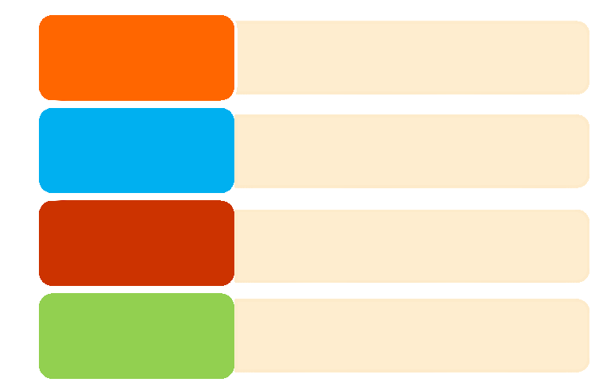
云计划联盟经营规则
1、购物积分是由消费者通过自然消费之后，按联盟商家承诺的让利比例而获得相应数额的积分。
2、一个积分=1元钱。消费者可以根据积分兑换表凭自身的联盟级别兑换现金。
购物积分规定
联盟晋级规定
根据联盟经销商进货数量，进行考核晋级。
联盟商必须严格遵守公司制定的批发折扣规则，严禁私下降价批发，若被发现，将采用降级或取消联盟资格权益。
产品批发规定
1、联盟体系永久利益锁定，共享利益管道，永享商品批发管道利润。
2、直接开发的经销商进货业绩根据渠道网络无限累积，永久享受经销商所有购物消费利益。
渠道保护规定

Slide 19
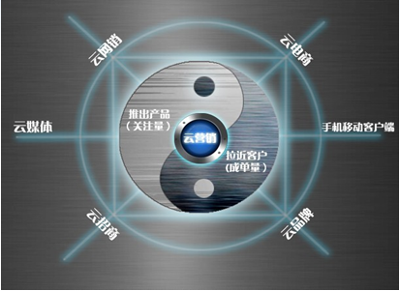
云商易——全国最大的一站式全网云营销平台
云营销：依靠云、搜索引擎以及社会化媒体做为主要媒介，通过网络，把多个成本较低的计算实体，整合成一个具有强大营销能力的完美系统。
云营销平台“云商易”是一款运用“云计算”技术，基于分析国内中小企业在网络营销领域需求与应用瓶颈的基础上，整合目前市场常见产品的优势功能并创造性地开发与引入最新的网络营销理念与手段，利用“云计算”平台的支撑能力与服务辐射能力为客户提供一系列“云营销”系列网络营销产品解决方案。

Slide 20

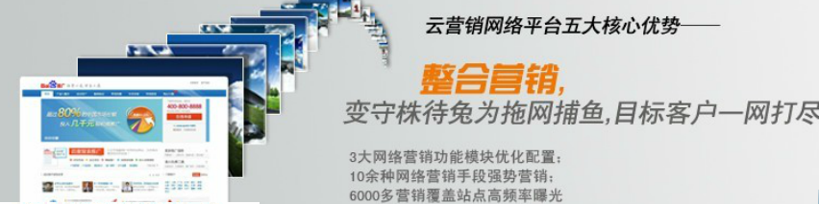
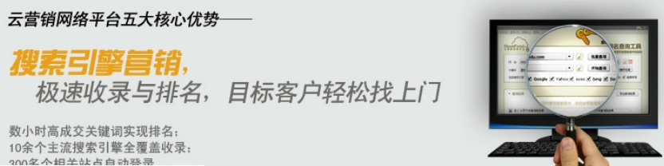


云商易核心优势

Slide 21
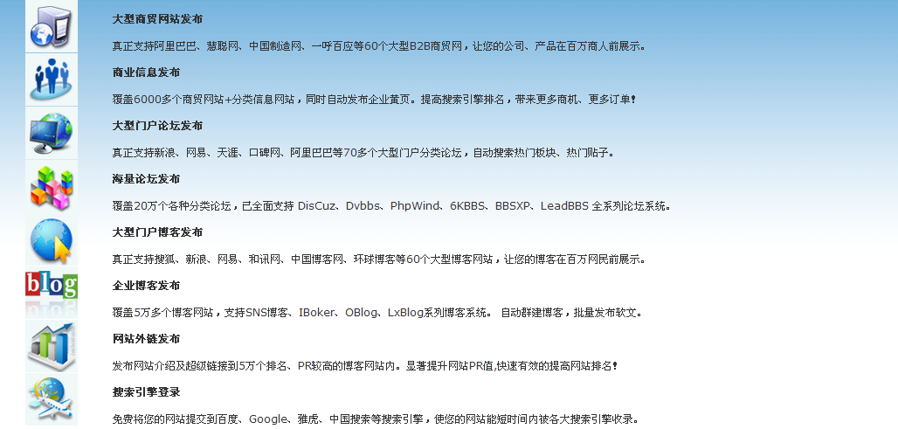
云商易主要功能

Slide 22
